Slide 1


西兹的微笑

Slide 2
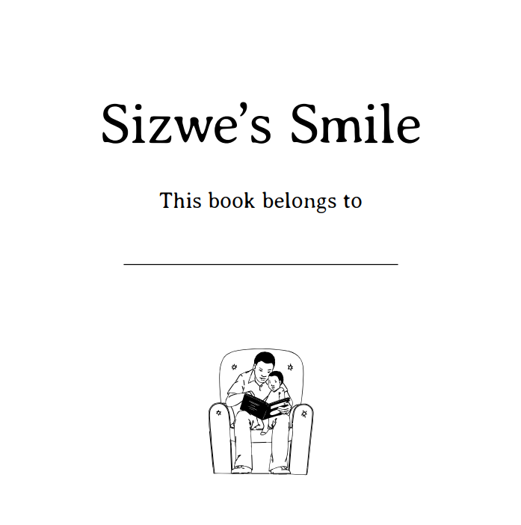
西兹的微笑
这本书属于

Slide 3


Slide 4

西兹的微笑

Slide 5
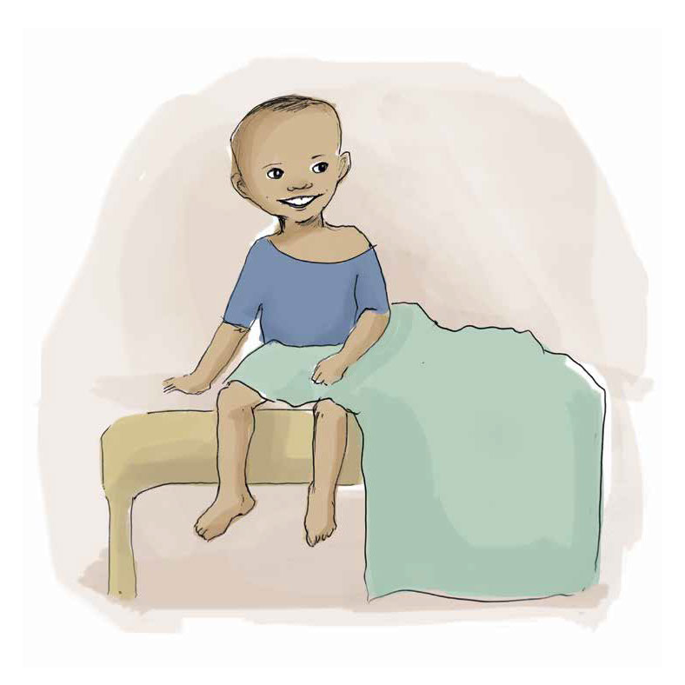
最近几天都在下雨，每个人都在抱怨，除了西兹，他每天早上都带着微笑起床。
“呀，西兹！你的笑容很神奇！”外婆说，“是给我的吗？”
西兹拍了拍他的嘴。“可外婆这是我的微笑。”他低声说。

Slide 6
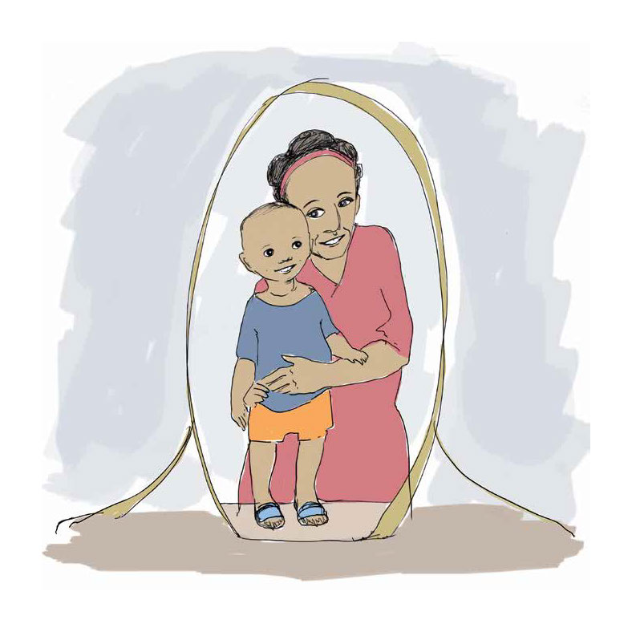
西兹母亲笑了，“西兹！你把微笑送人，也不会失去。你看！”
母亲把西兹举到镜子前。西兹笑得跟刚才一样灿烂。

Slide 7
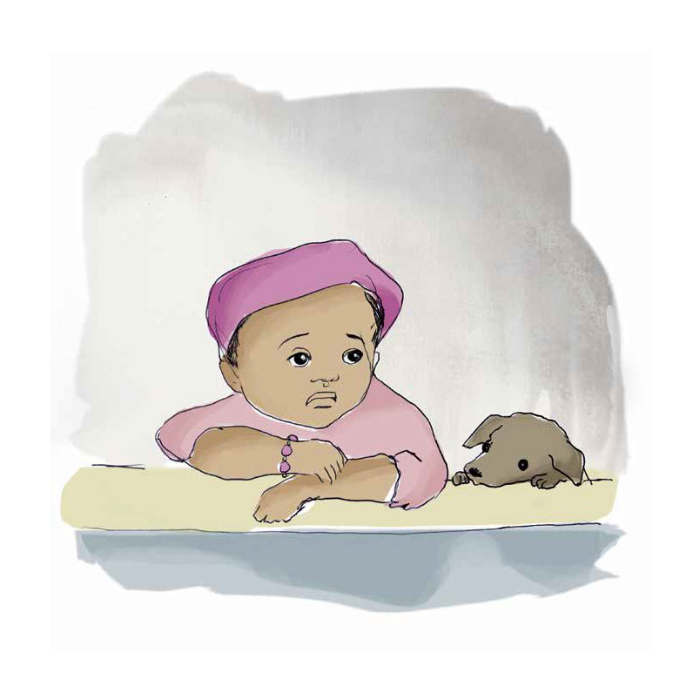
该出门了。妈妈给西兹扣好雨衣，冒着雨，他们出发前往图书馆。
街道旁，西兹最好的朋友扎内尔站在她家的窗前，悲伤地看着雨。
西兹感到他的嘴角悄悄上扬。在他意识到之前，微笑便跳走，穿过花园飞向扎内尔。

Slide 8
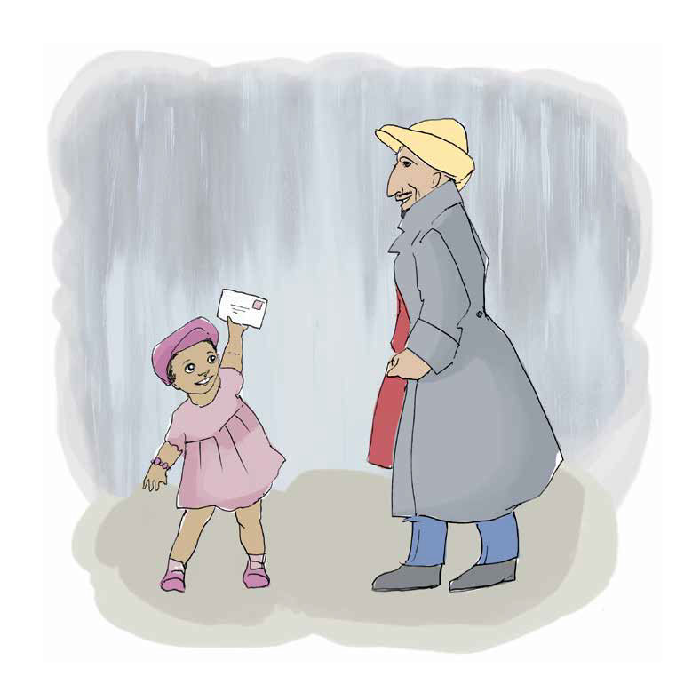
扎内尔紧紧抓住这个微笑——它太珍贵了，不能让它溜走。
当西兹走到图书馆时，扎内尔家门铃响了。邮递员带来了她最喜欢的表哥的信。
扎内尔非常高兴，对邮递员微笑。
“谢谢你，邮递员先生！”她说。

Slide 9
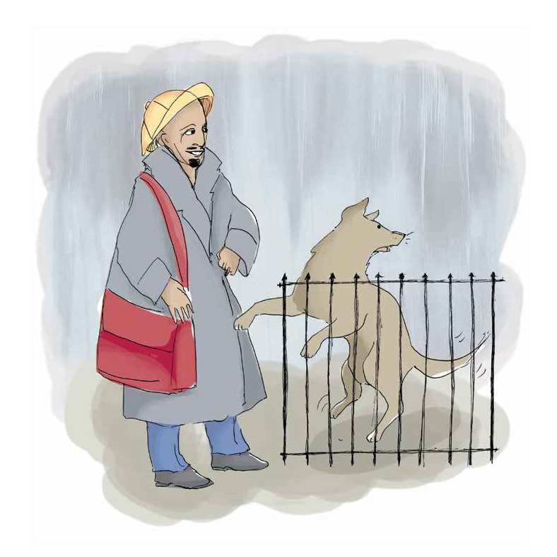
扎内尔的微笑是邮递员上午看到的最灿烂的东西，它让邮递员在雨中跋涉时感到温暖。
邮递员来到一座大宅前。门里一只狗在边转边叫。它憨憨的样子让邮递员忍俊不禁。
邮递员的微笑带着喜悦跳进了大门 。

Slide 10
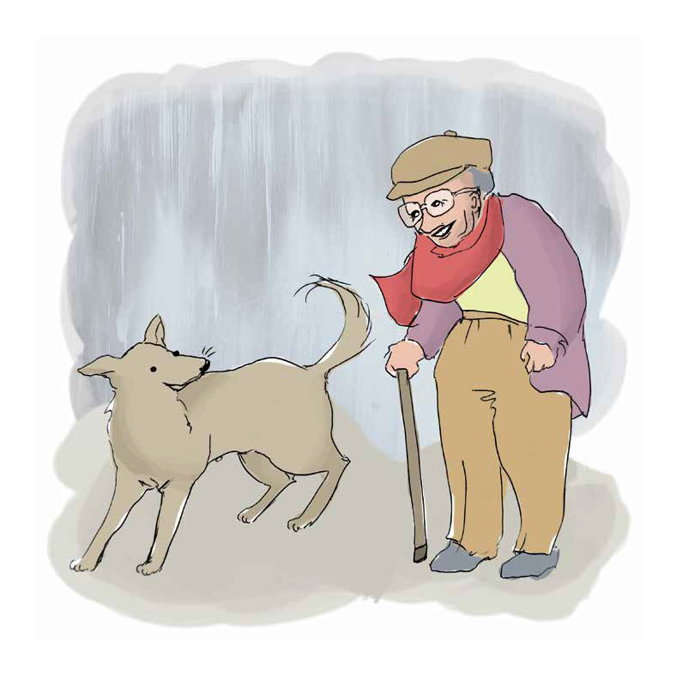
忽然狗不叫了，它竖起耳朵、摇动尾巴，然后带着珍贵、温暖的微笑转身跑回了家。
一个驼背的老人打开了门。“天呐，你不能进来。你全身都湿透了！”他对狗说。但是马上，微笑就跳向了老人。

Slide 11
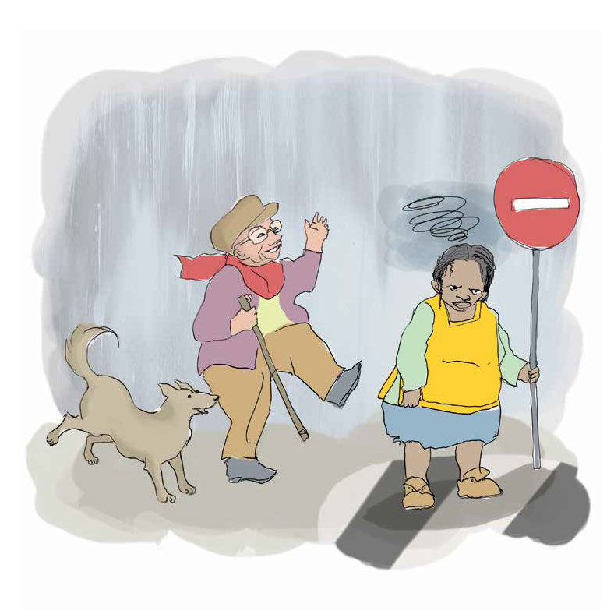
老人站直了。“嗨呀，”他说，“下雨又怎样？孩子，我们出去走走。”然后他们就出发了，踩到水坑溅起水花。
斑马线上站着脾气暴躁的交警马卡贝拉夫人。她看起来又冷又湿，还很可怜。
老人知道该怎么做。“早上好，马卡贝拉夫人！”他说，然后露出了他最大、最灿烂的微笑。
但……马卡贝拉夫人没有回之以微笑。

Slide 12
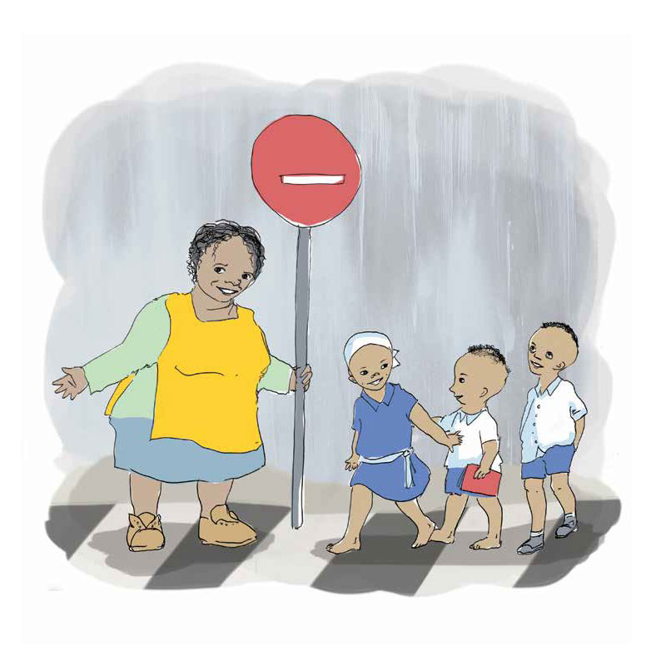
在雨中站了几天会让一个人变得特别特别悲伤。
但微笑是神奇的，而且现在是如此强烈、明亮，以至于很难藏在内心。虽然没有马上起效，但却一点一点地渗透出来，直到最后……
马卡贝拉夫人的脸上露出了灿烂的笑容！
学校铃响了，孩子们跑着过马路。马卡贝拉夫人举起了她的牌子，对着每一个孩子微笑。

Slide 13
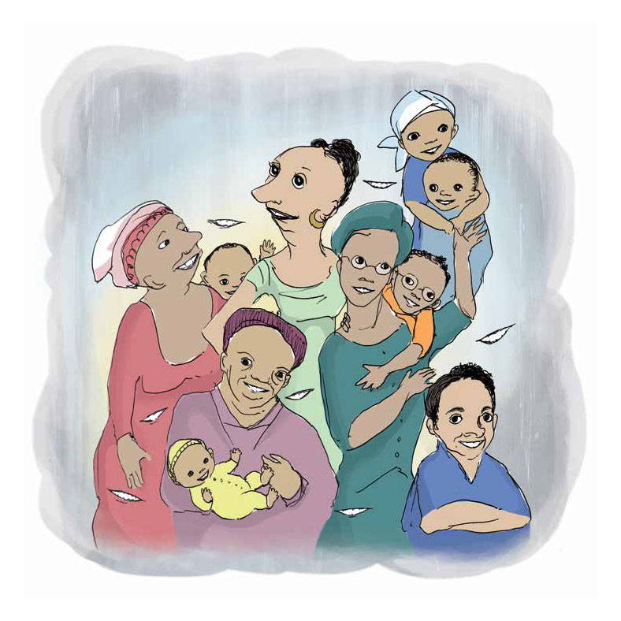
孩子们对他们的爸爸妈妈、外公外婆和兄弟姐妹微笑。他们对公共汽车司机微笑，对菜贩微笑，对马考夫人微笑，马考夫人又对她丈夫微笑，她丈夫又对市长微笑……
笑容不断跳跃、翻滚、辐射、闪烁，直至每个人都在雨中微笑。

Slide 14
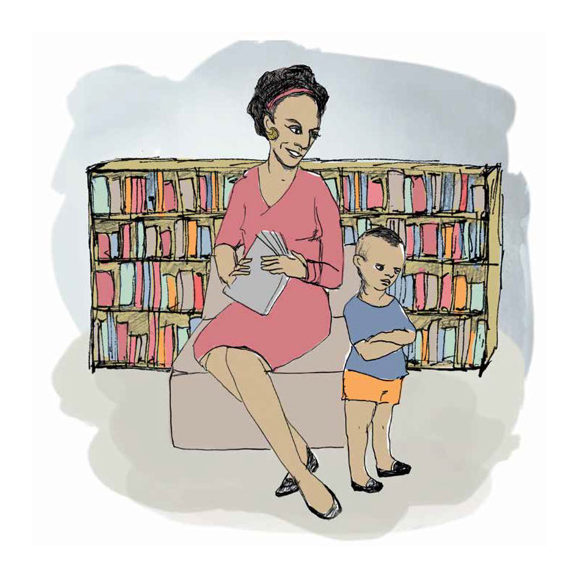
图书馆里一切都很安静，除了雨声。
“该走了。”西兹的母亲合上书说。
“噢，妈妈！”西兹说，他已经没有笑容了。

Slide 15
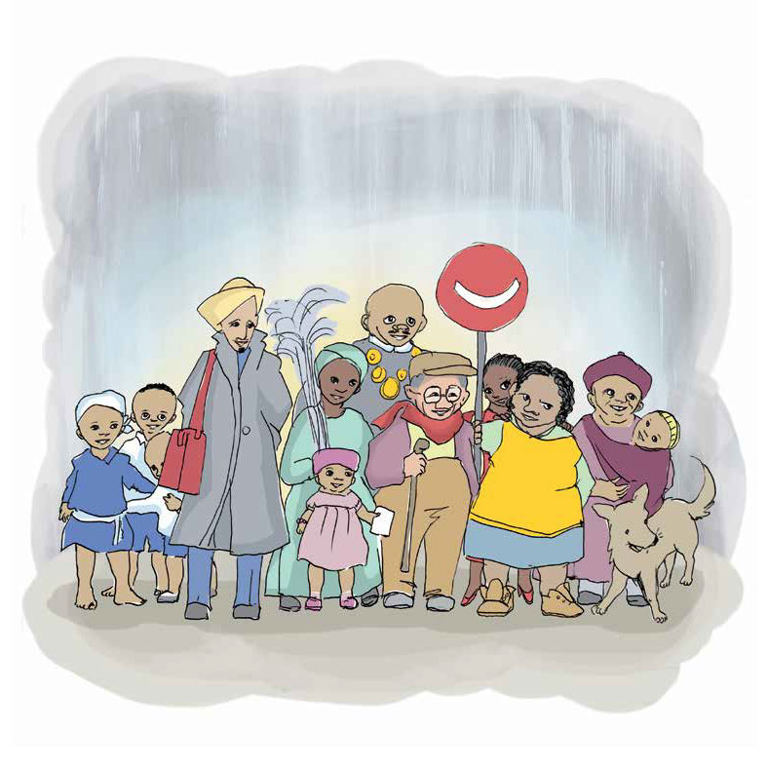
但当他们走到街上时……
多么神奇的景象！
镇子上每个人都在！
每个人！
而且都在微笑！

Slide 16
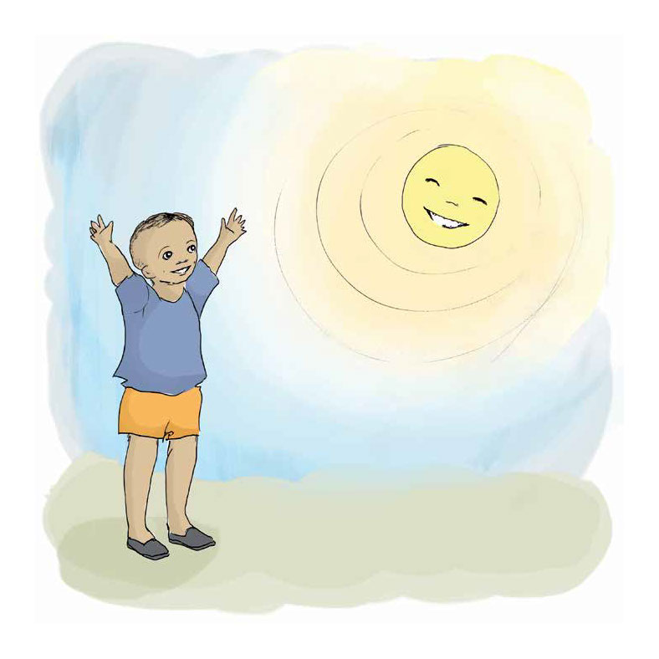
微笑蹦蹦跳跳又回到西兹身上。它们使他感到温暖，使他感到痒痒，从他的脚趾爬呀爬……爬到他头顶上。他太幸福了，于是露出灿烂而明亮地微笑。
有什么变了。黑暗、阴沉的雨天下午看起来似乎不再那么黑暗了。
难道……是的！
云层散开，温暖的阳光照射在他们身上，带着最大、最亮、最灿烂的微笑。

